Slide 1
INVESTIČNÍ AKCE 2016
MĚSTO VARNSDORF

Slide 2
ZÁKLADNÍ
A
MATEŘSKÉ ŠKOLY

Slide 3
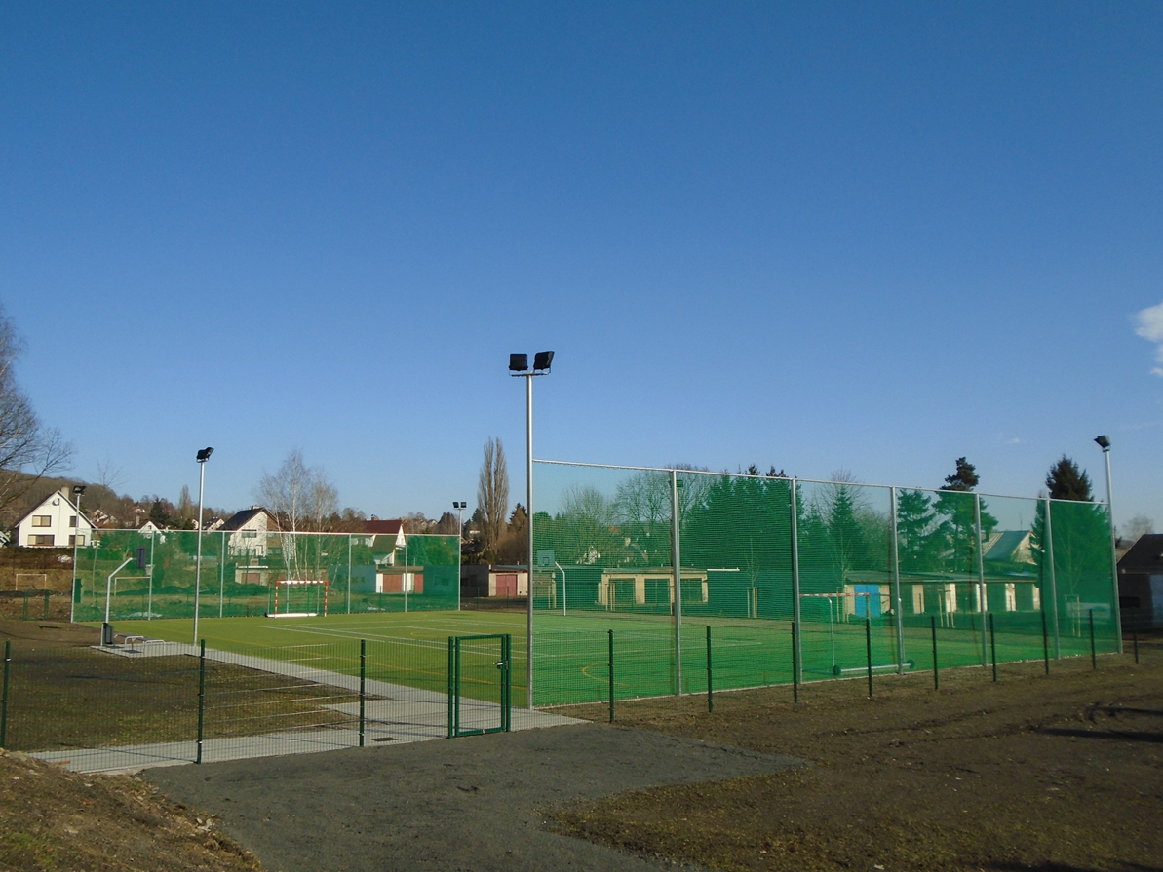
Multifunkční hřiště s umělým povrchem včetně oplocení
ZŠ Východní
Zhotovitel: EUROGREEN CZ s. r. o., Jiřetín pod Jedlovou
Cena díla: 3.067.340 Kč vč. DPH

Slide 4
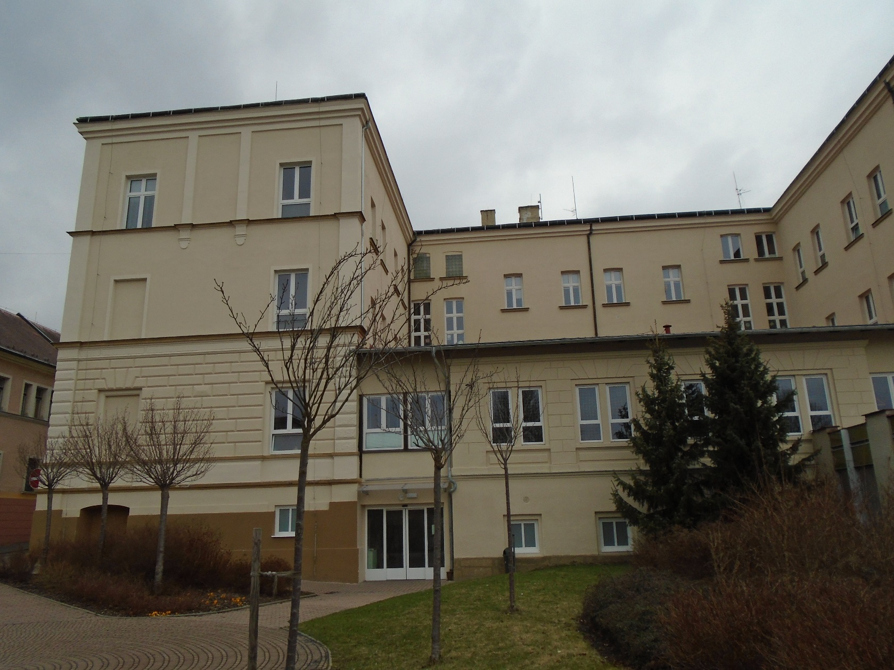
Oprava fasády ZŠ náměstí – II. etapa
Zhotovitel: DKK Stav s. r. o., Liberec
Cena díla: 1.201.199 Kč vč. DPH

Slide 5
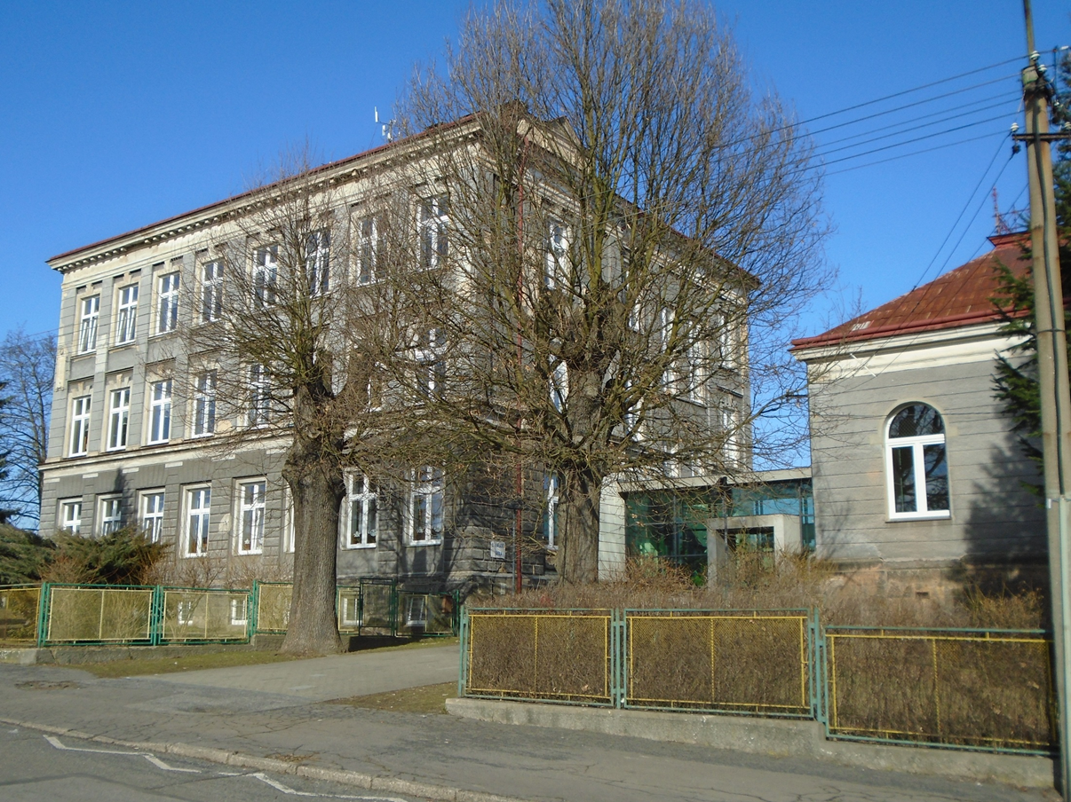
Výměna výplní otvorů na základní škole ZŠ Východní
Zhotovitel: SAMAT, spol. s r. o., Jiřetín pod Jedlovou
Cena díla: 1.838.744 Kč vč. DPH

Slide 6
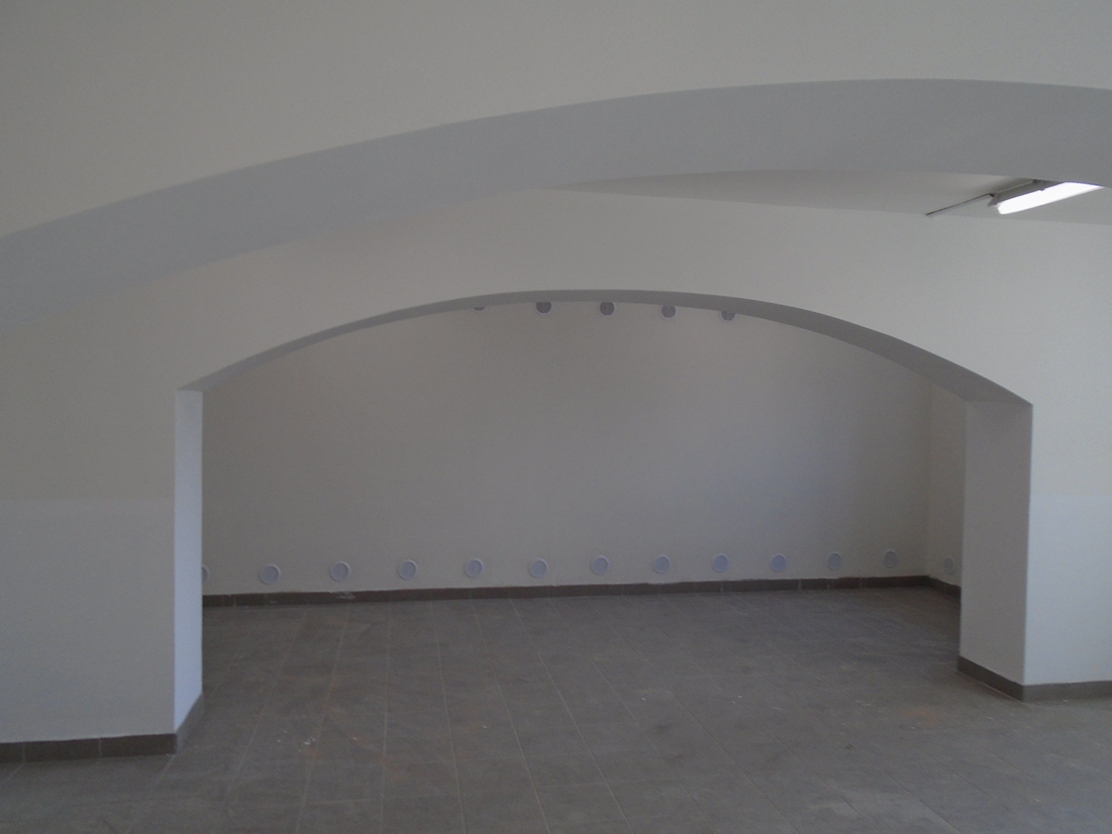
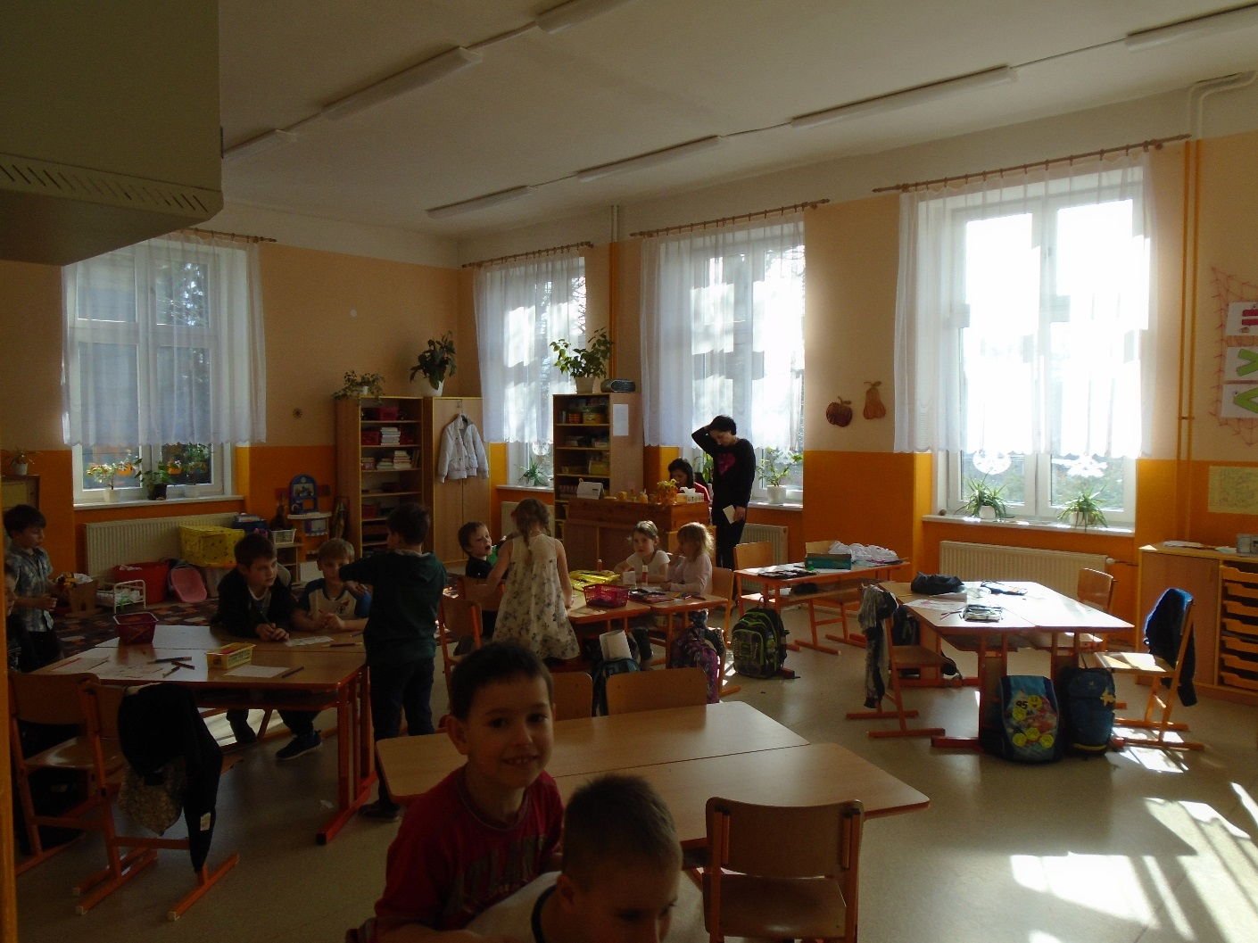
Oprava šaten a učebny ZŠ Východní
Zhotovitel: Regia a. s. , Varnsdorf
Cena díla: 661.290 Kč vč. DPH

Slide 7
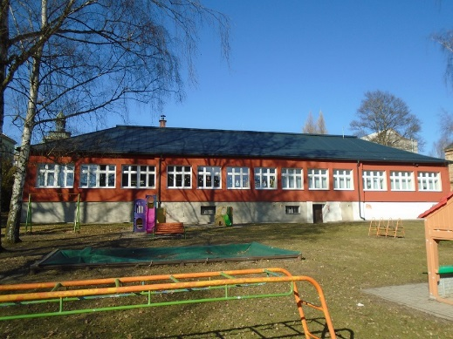
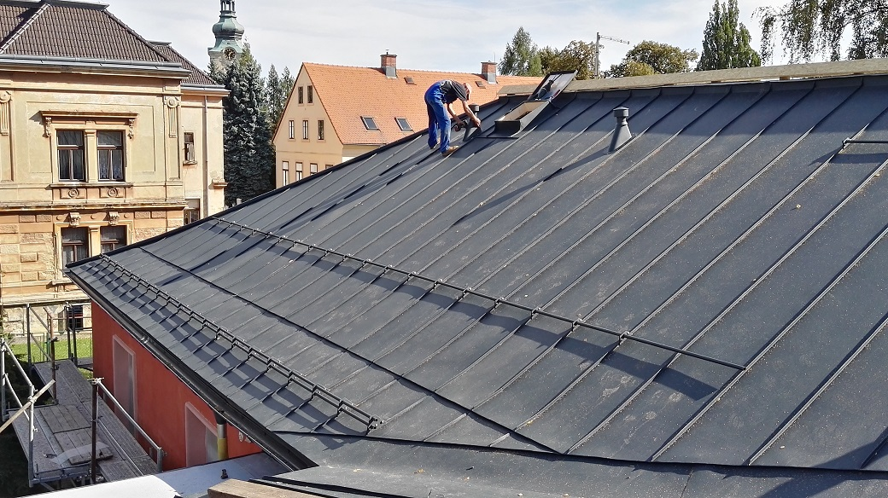
Oprava střešního pláště objektu MŠ Seifertova
Zhotovitel: Jiří Swadosch – tepelné izolace, Varnsdorf
Cena díla: 1.323.159 Kč vč. DPH

Slide 8
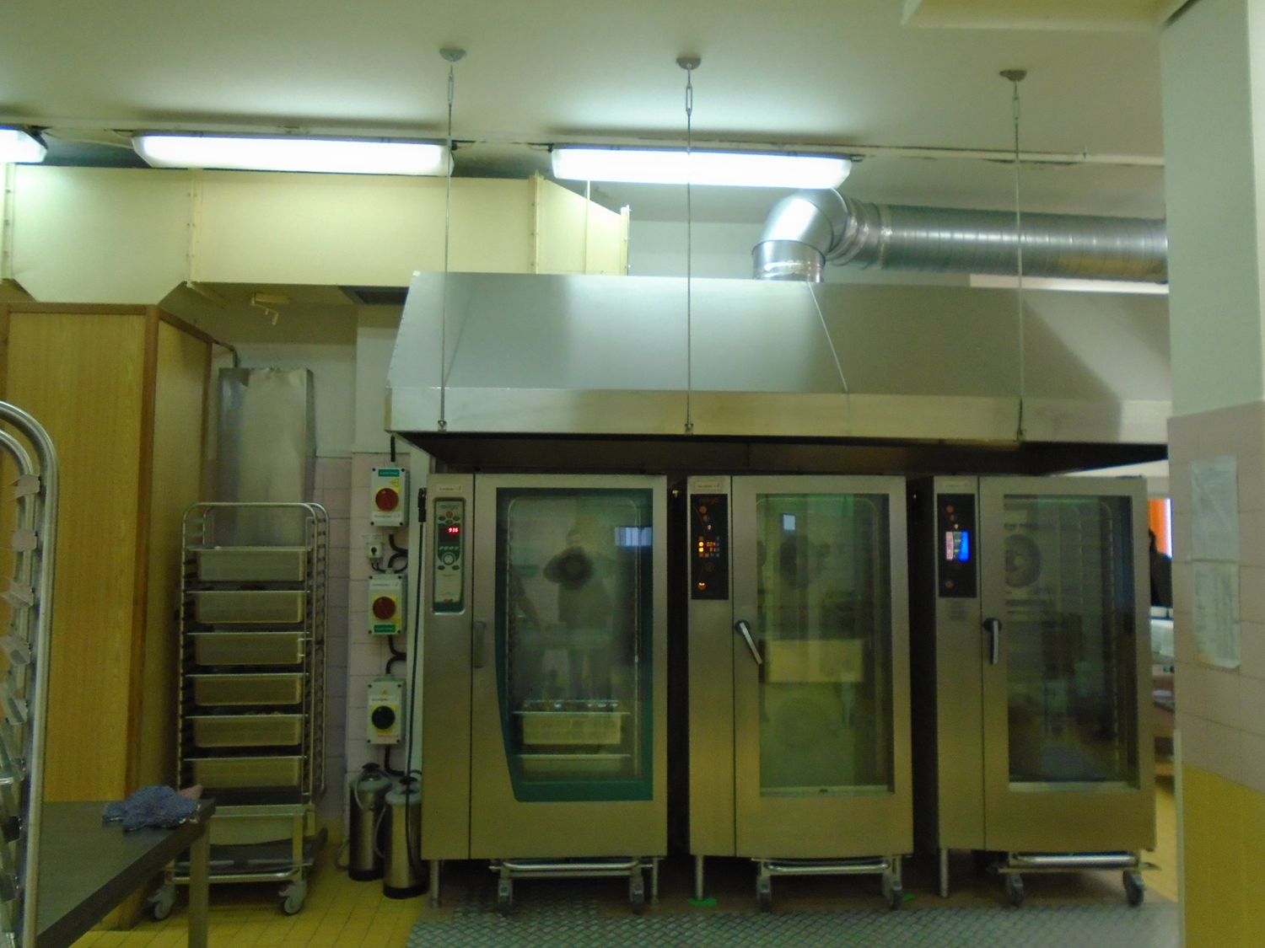
Nákup gastrozařízení ŠJ náměstí, MŠ Křižíkova, MŠ Pražská
Dodavatel: SEP s. r. o., Děčín
Cena díla: 754.843 Kč vč. DPH

Slide 9
VEŘEJNÁ OSVĚTLENÍ

Slide 10
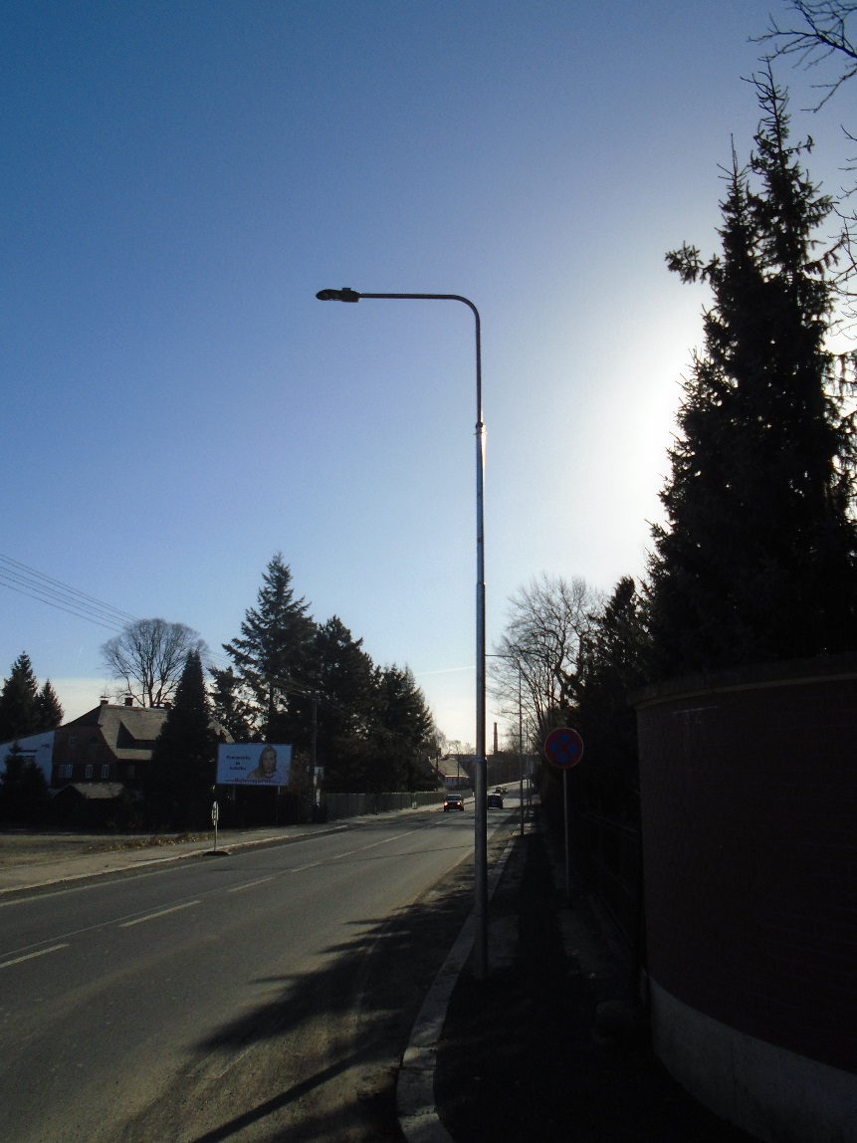
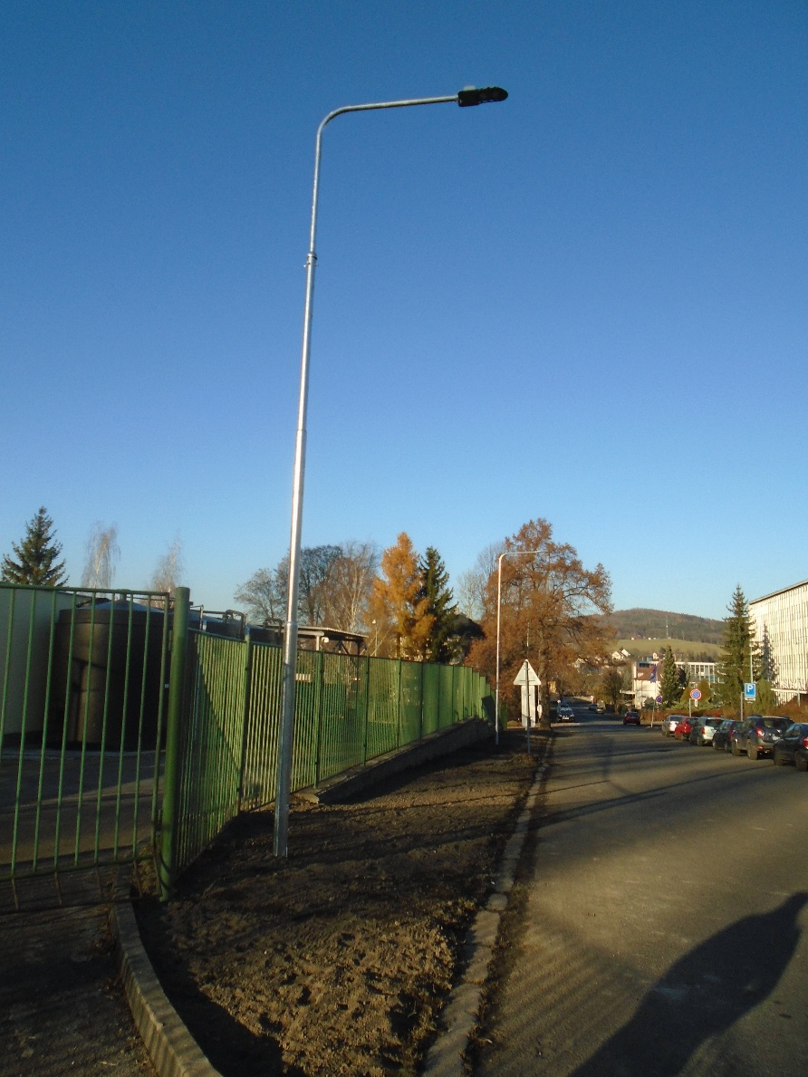
Ul. 5. května
Ul. Palackého
Zhotovitel: TSmV s. r. o., Varnsdorf
Cena díla: 1.280.348 Kč vč. DPH

Slide 11
KOMUNIKACE, CHODNÍKY,
VEŘENÁ PROSTRANSTVÍ

Slide 12
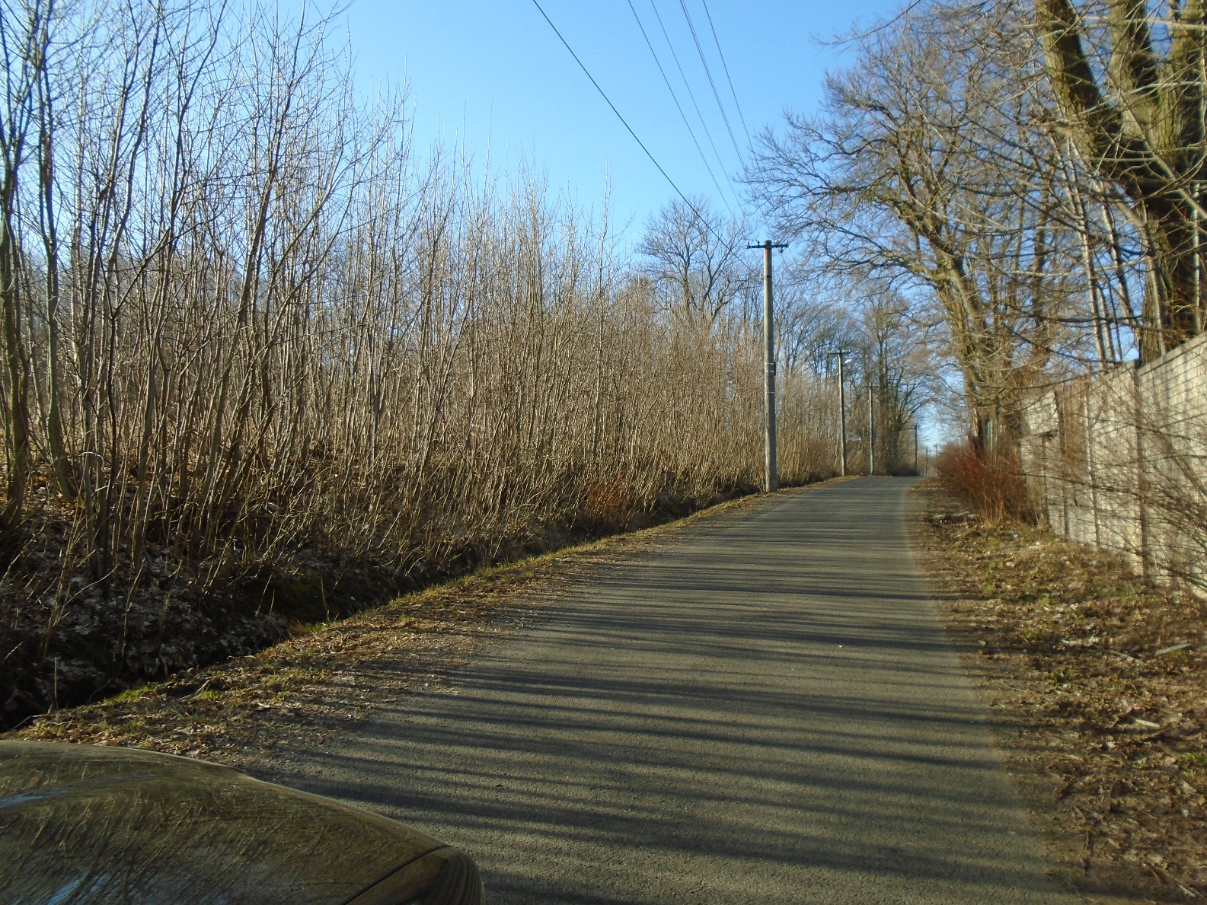
Celoplošná oprava komunikace Kozlova
Zhotovitel: SaM silnice a mosty Děčín, a. s.
Cena díla: 482.360 Kč vč. DPH

Slide 13
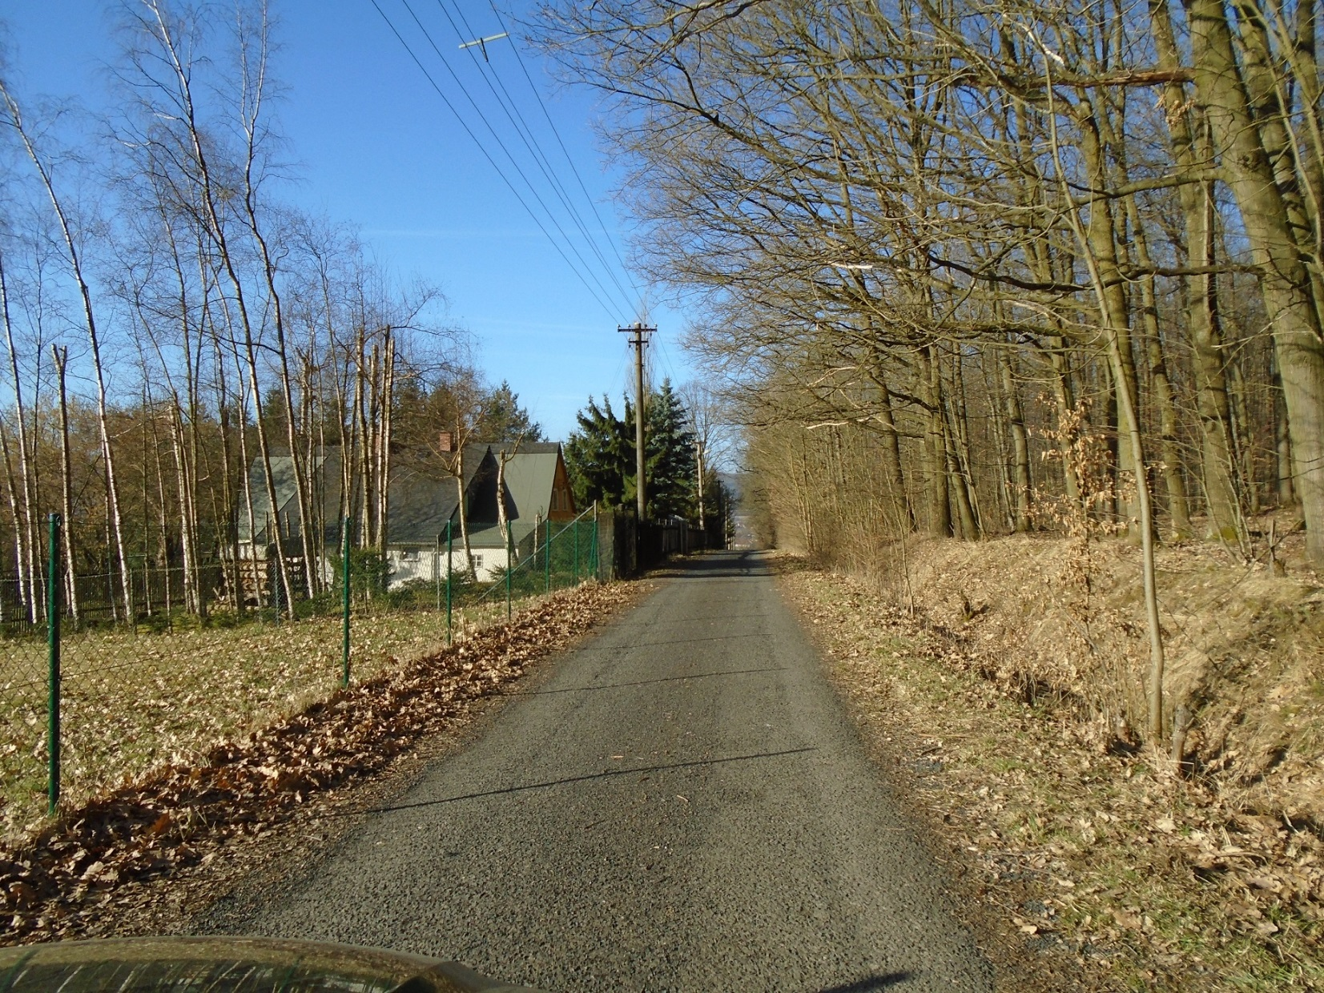
Celoplošné opravy komunikací lehké penetrace ul. Zhořelecká a Studánka
Zhotovitel: Dokom Final s. r. o., Děčín
Cena díla: 494.836 Kč vč. DPH

Slide 14
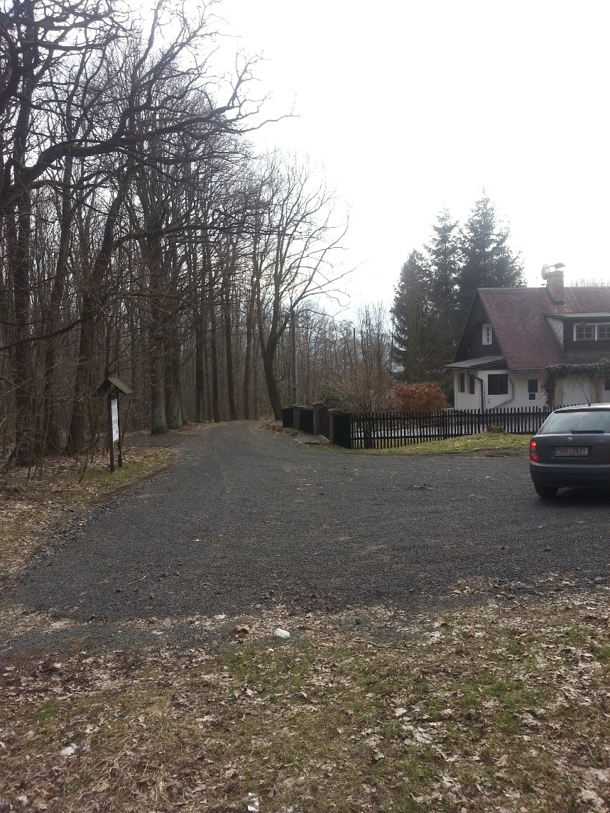
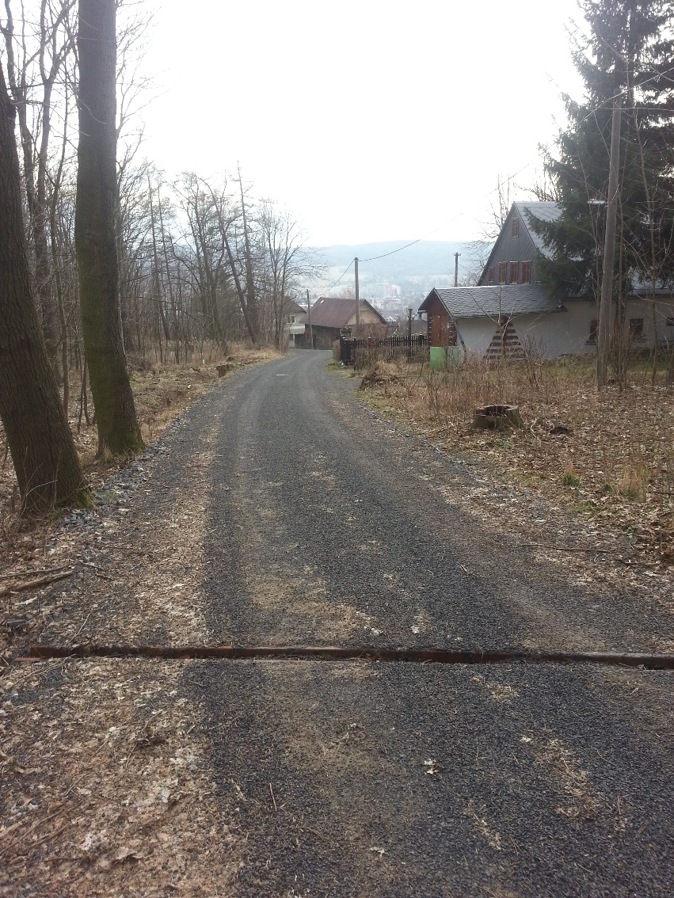
Celoplošná oprava komunikace technologií těžké penetrace ul. Hájenská
Zhotovitel: Silkom s. r. o., Frýdlant
Cena díla vč. DPH: 266.428 Kč vč. DPH

Slide 15
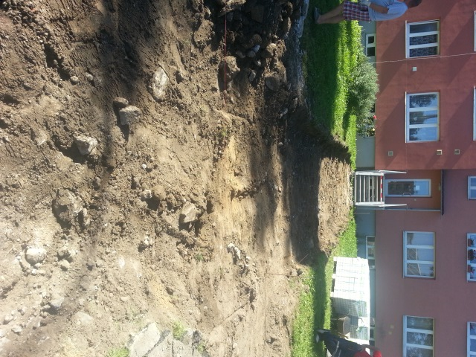
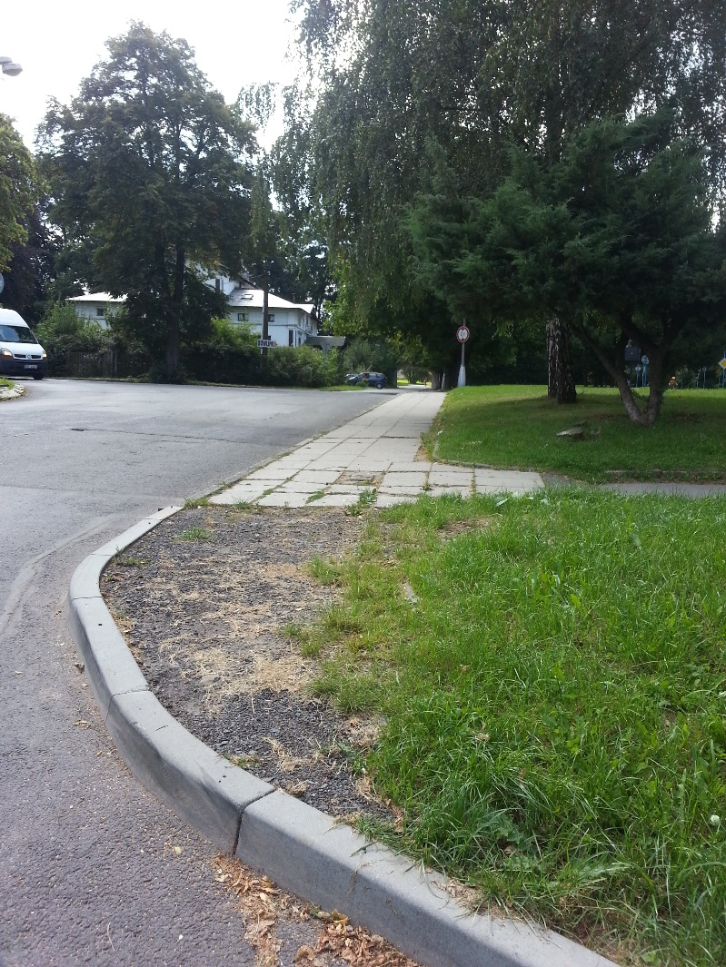
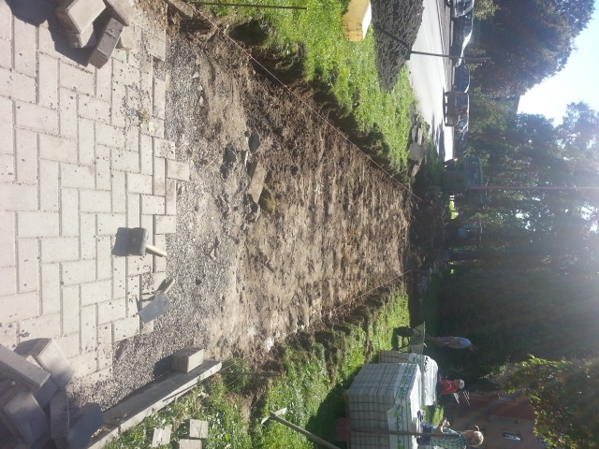
Celoplošná oprava chodníku ze zámkové dlažby ul. Pražská, Západní, Husova
Zhotovitel: Stavební firma Bardzák s. r. o., Benešov nad Ploučnicí
Cena díla: 926.780 Kč vč. DPH

Slide 16
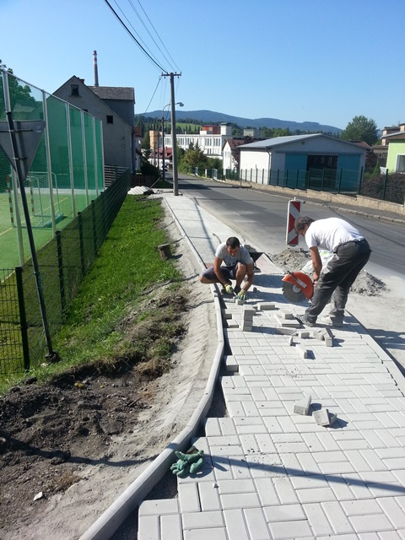
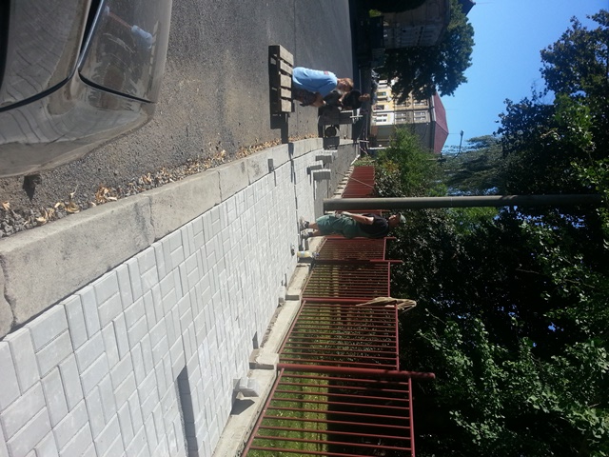
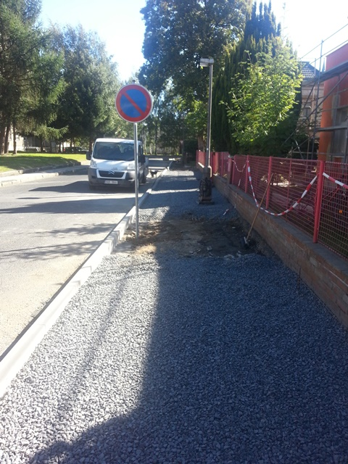
Celoplošná oprava chodníku ze zámkové dlažby ul. Bratislavská, Seifertova, Poštovní
Zhotovitel: Stavební firma Bardzák s. r. o., Benešov nad Ploučnicí
Cena díla: 585.902 Kč vč. DPH

Slide 17
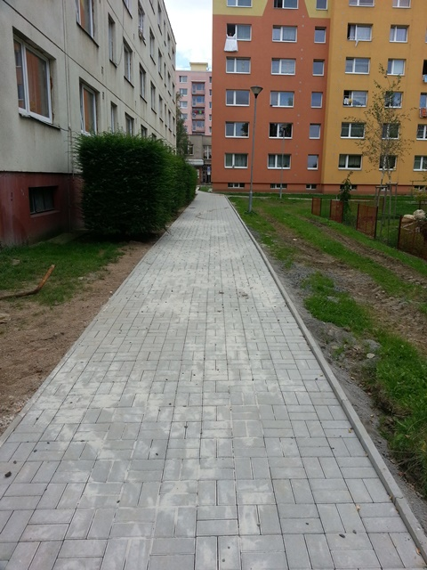
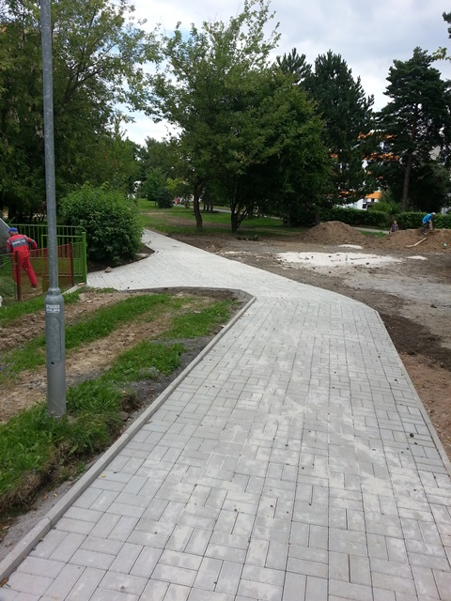
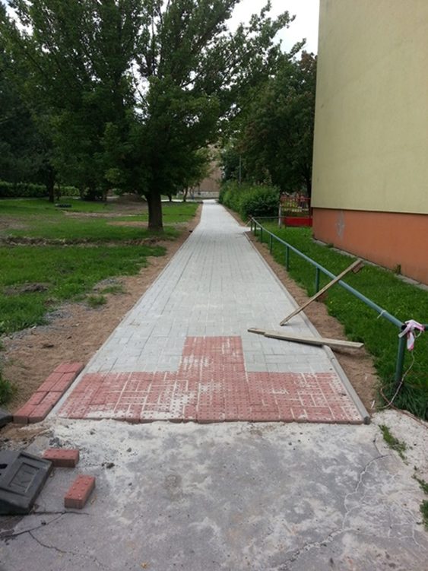
Celoplošná oprava chodníku ze zámkové dlažby ul. Edisonova, Křižíkova
Zhotovitel: Stavební firma Bardzák s. r. o., Benešov nad Ploučnicí
Cena díla: 961.747 Kč vč. DPH

Slide 18
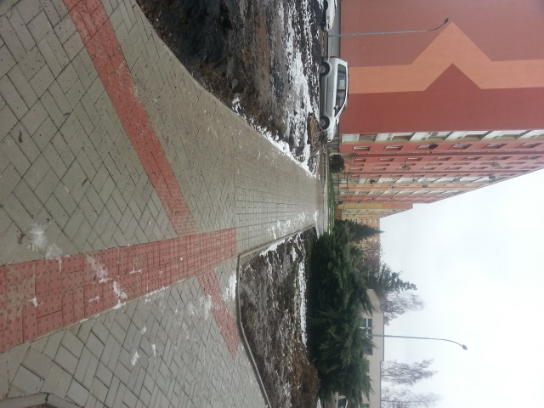
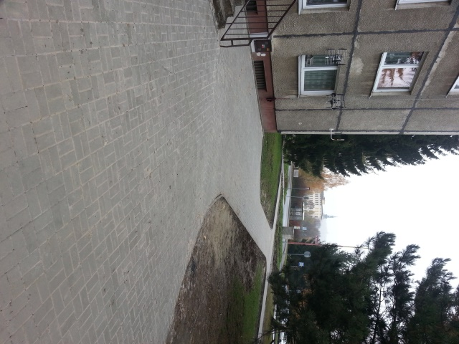
Celoplošná oprava chodníku ze zámkové dlažby ul. Edisonova, Křižíkova

Slide 19
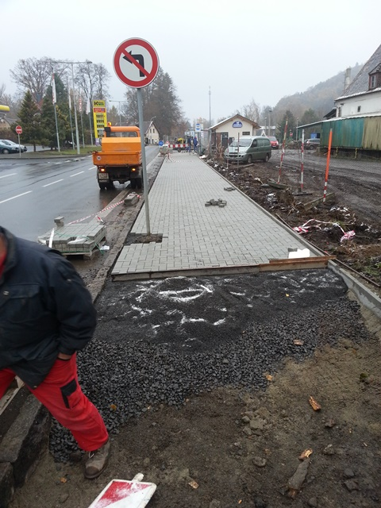
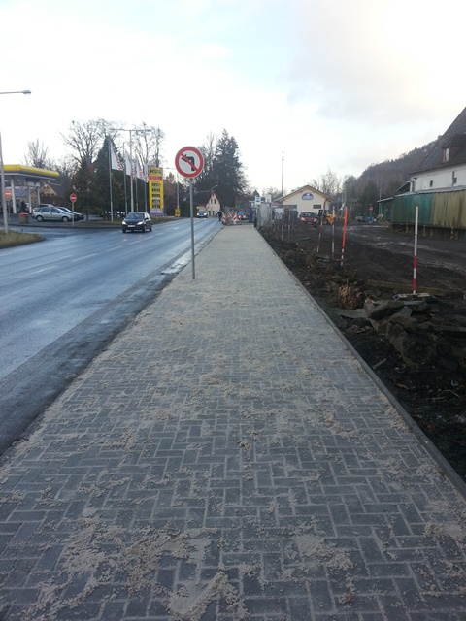
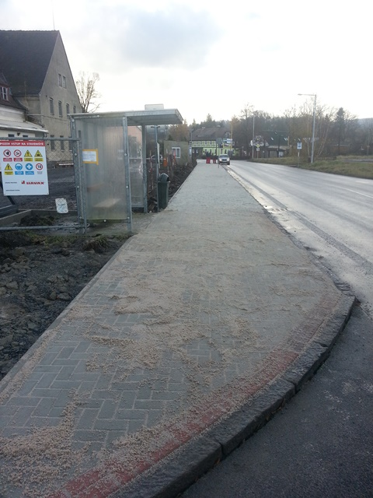
Celoplošná oprava chodníku ze zámkové dlažby ul. Palackého a 5. května
Zhotovitel: TSmV s. r. o., Varnsdorf
Cena díla: 538.817 Kč vč. DPH

Slide 20
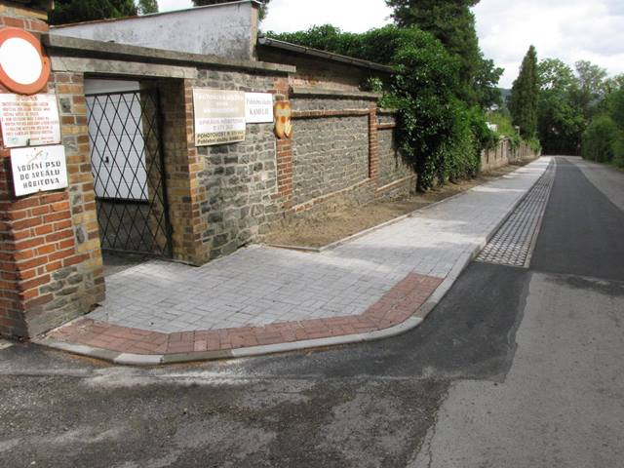
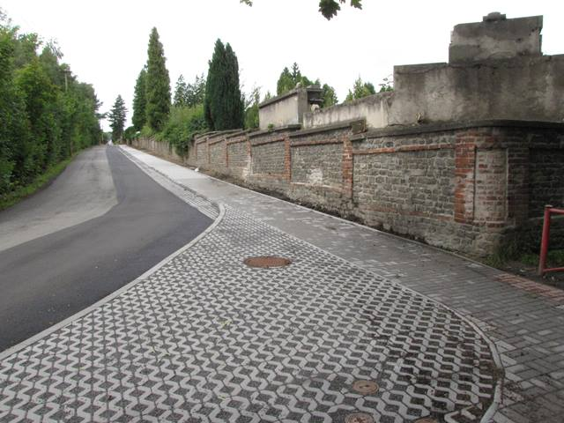
Přístupový chodník ke hřbitovu
Zhotovitel: Technické služby města Varnsdorf s. r. o.
Cena díla: 1.260.000 Kč vč. DPH

Slide 21
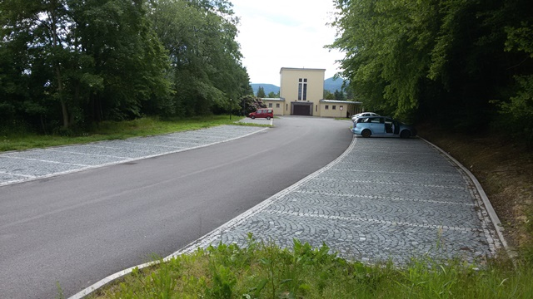
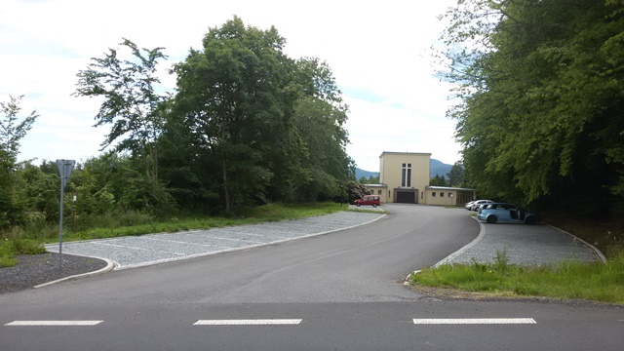
Úprava přístupových ploch ke hřbitovu
Zhotovitel: TSmV s. r. o., Varnsdorf
Cena díle: 417.450 Kč vč. DPH

Slide 22
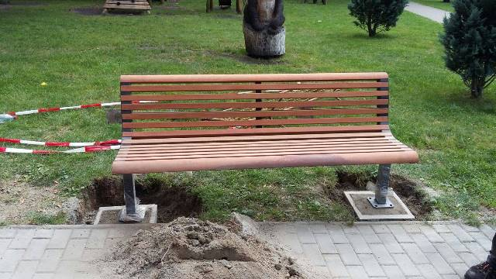
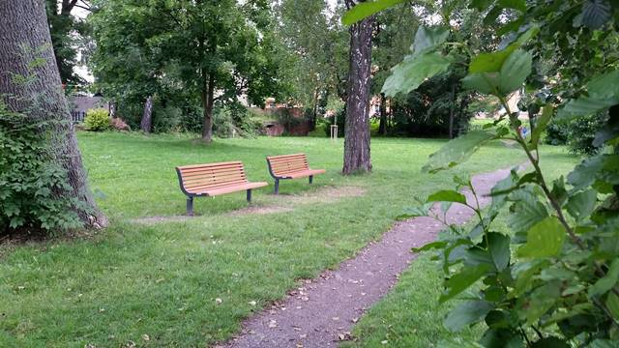
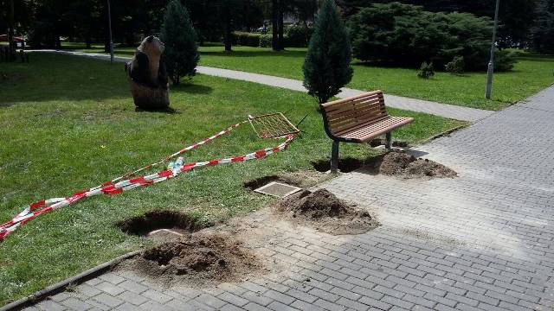
Výměna městského mobiliáře
Zhotovitel: TSmV s. r. o., Varnsdorf
Cena díla: 632.332 Kč vč. DPH

Slide 23
SPORTOVIŠTĚ

Slide 24
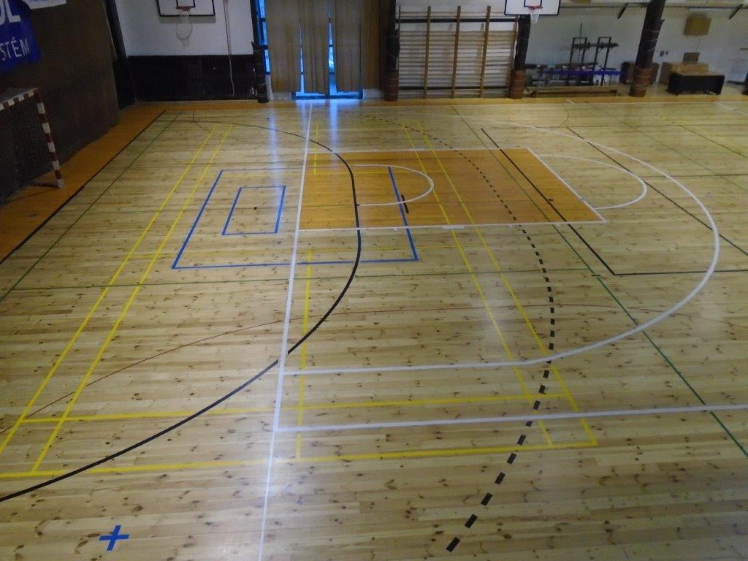
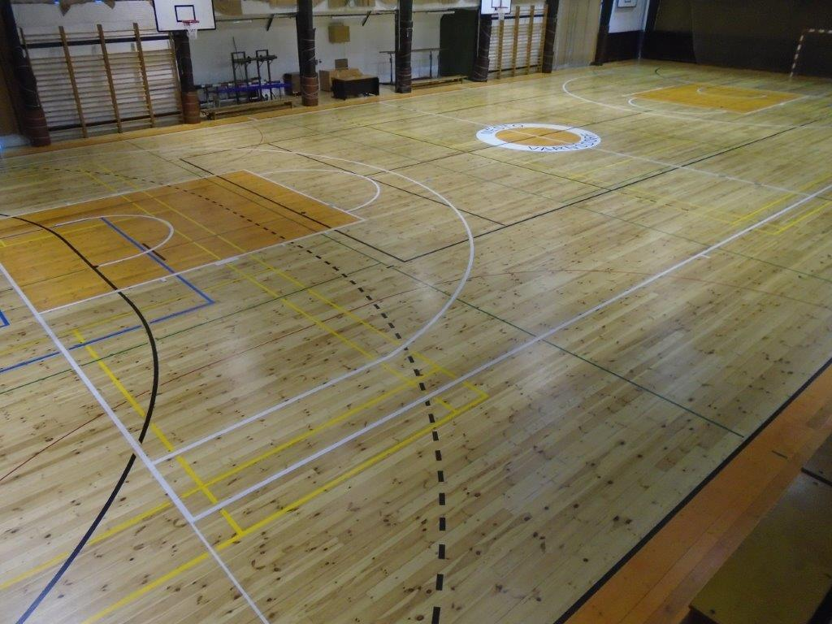
Rekonstrukce palubovky v objektu sportovní haly
Zhotovitel: Vasil Markiv, Zubrniště
Cena díla: 463.306 Kč vč. DPH

Slide 25
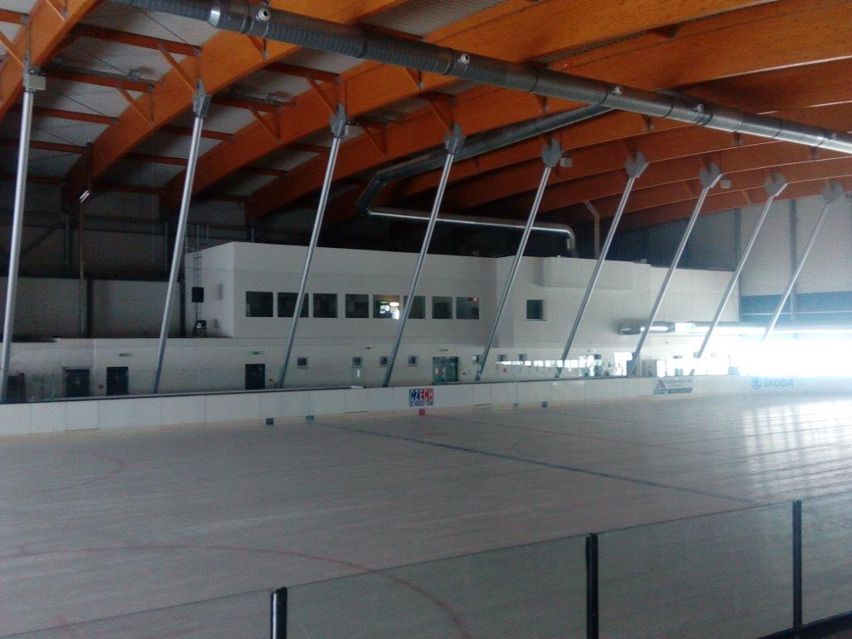
Rekonstrukce a dostavba objektu zázemí zimního stadionu
Zhotovitel: TERMI s. r. o., Varnsdorf
Cena díla: 18.897.304 Kč vč. DPH
Dotace z MŠMT: 5.000.000 Kč vč. DPH

Slide 26
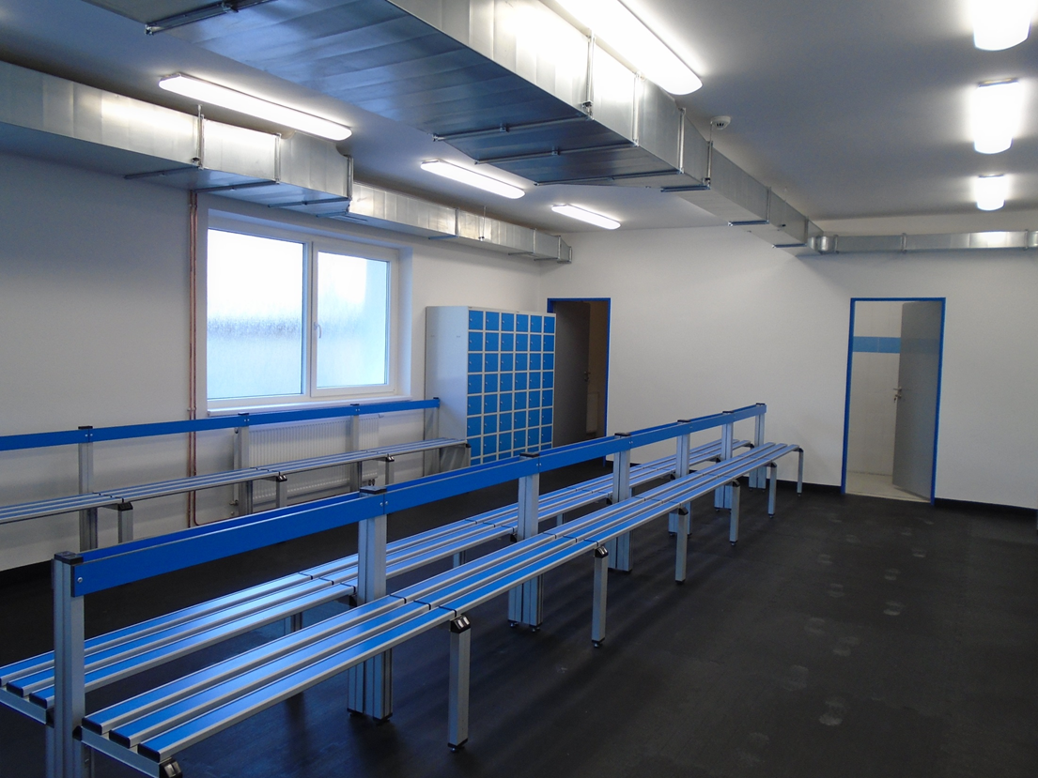
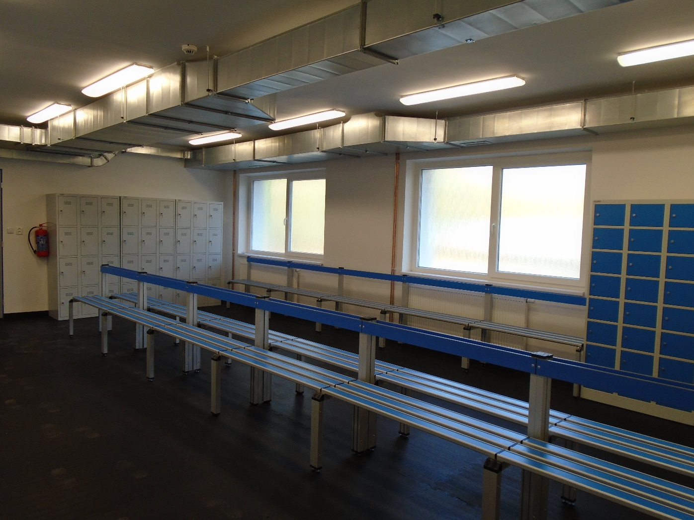
Rekonstrukce a dostavba objektu zázemí zimního stadionu

Slide 27
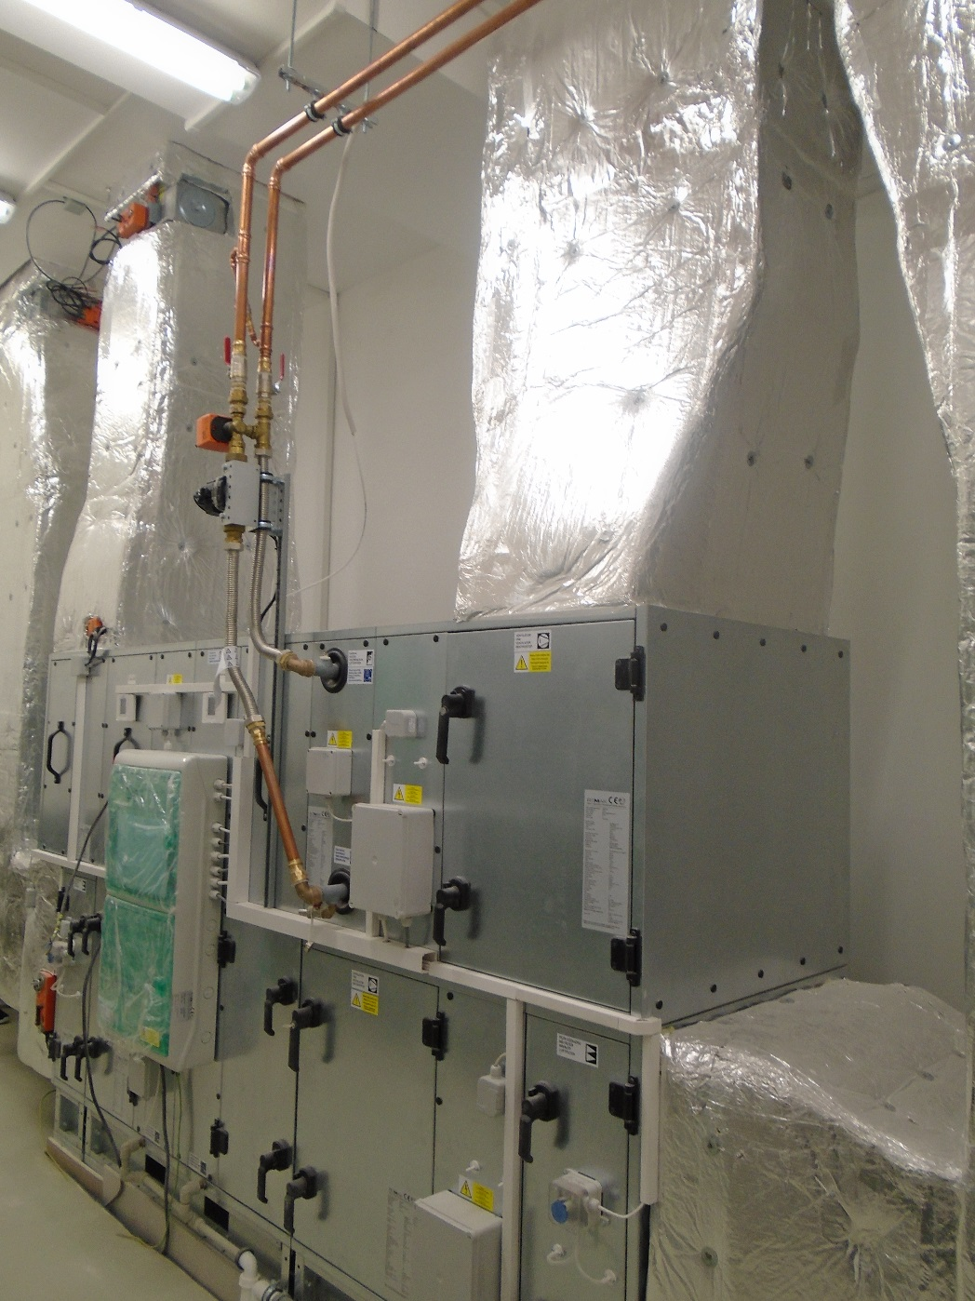
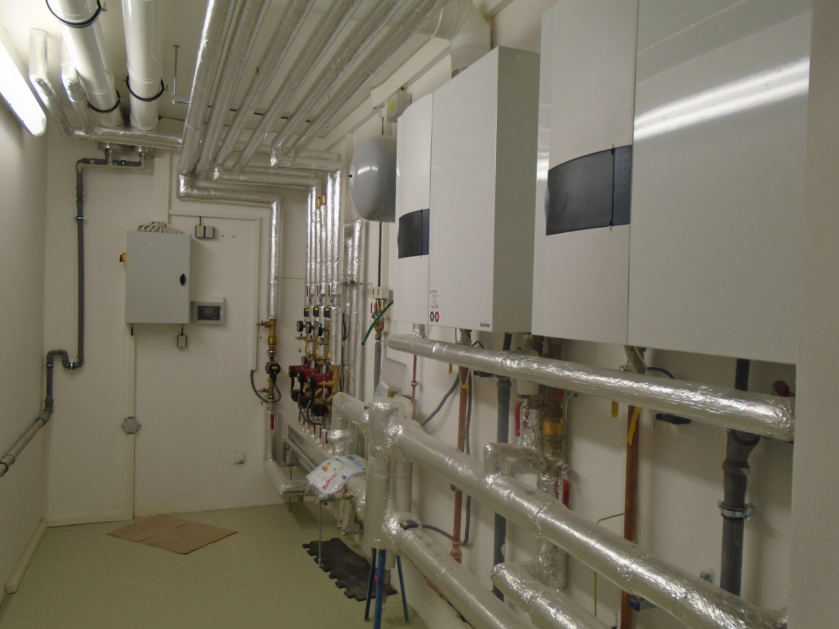
Rekonstrukce a dostavba objektu zázemí zimního stadionu

Slide 28
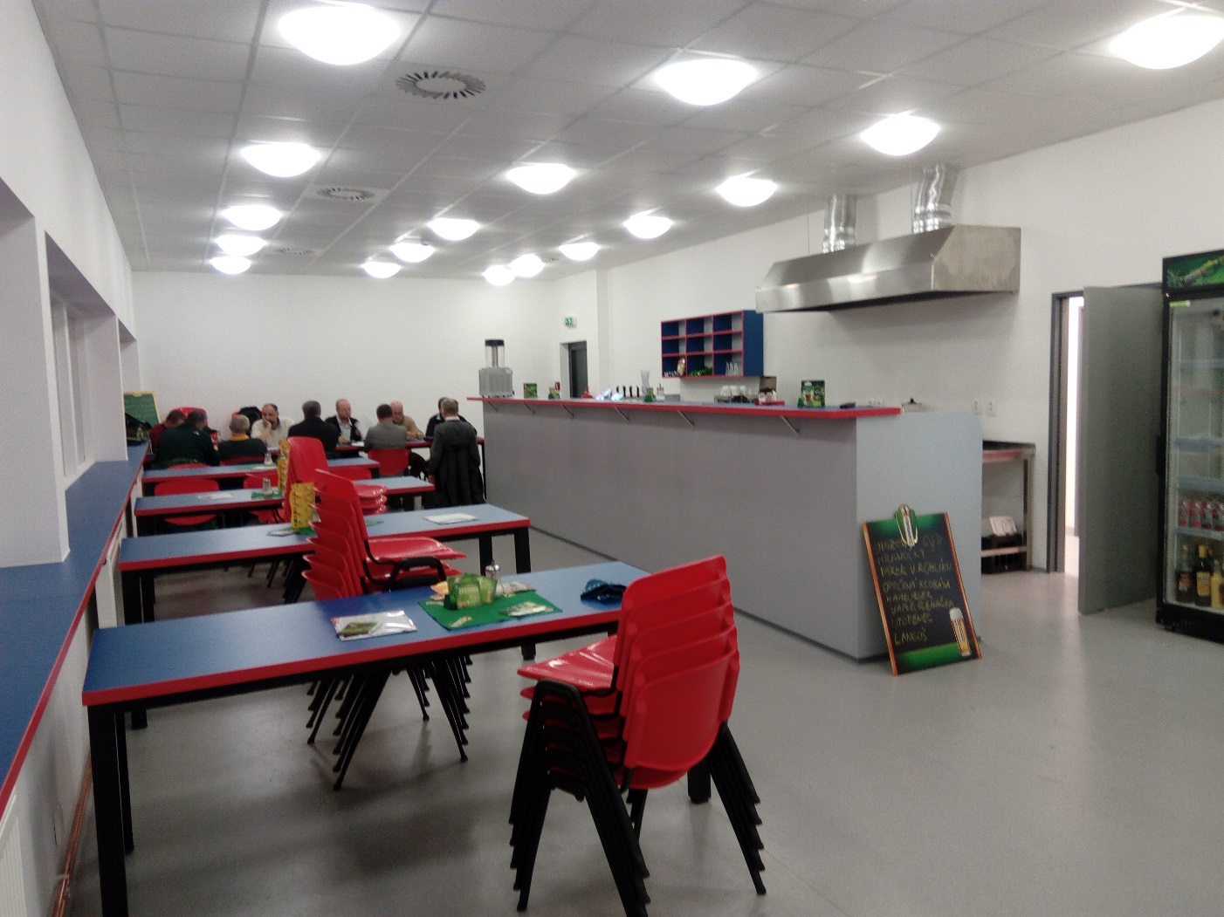
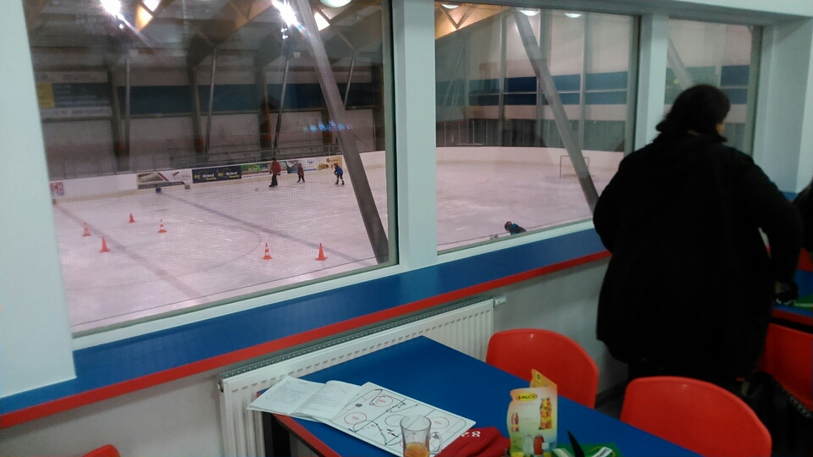
Rekonstrukce a dostavba objektu zázemí zimního stadionu

Slide 29
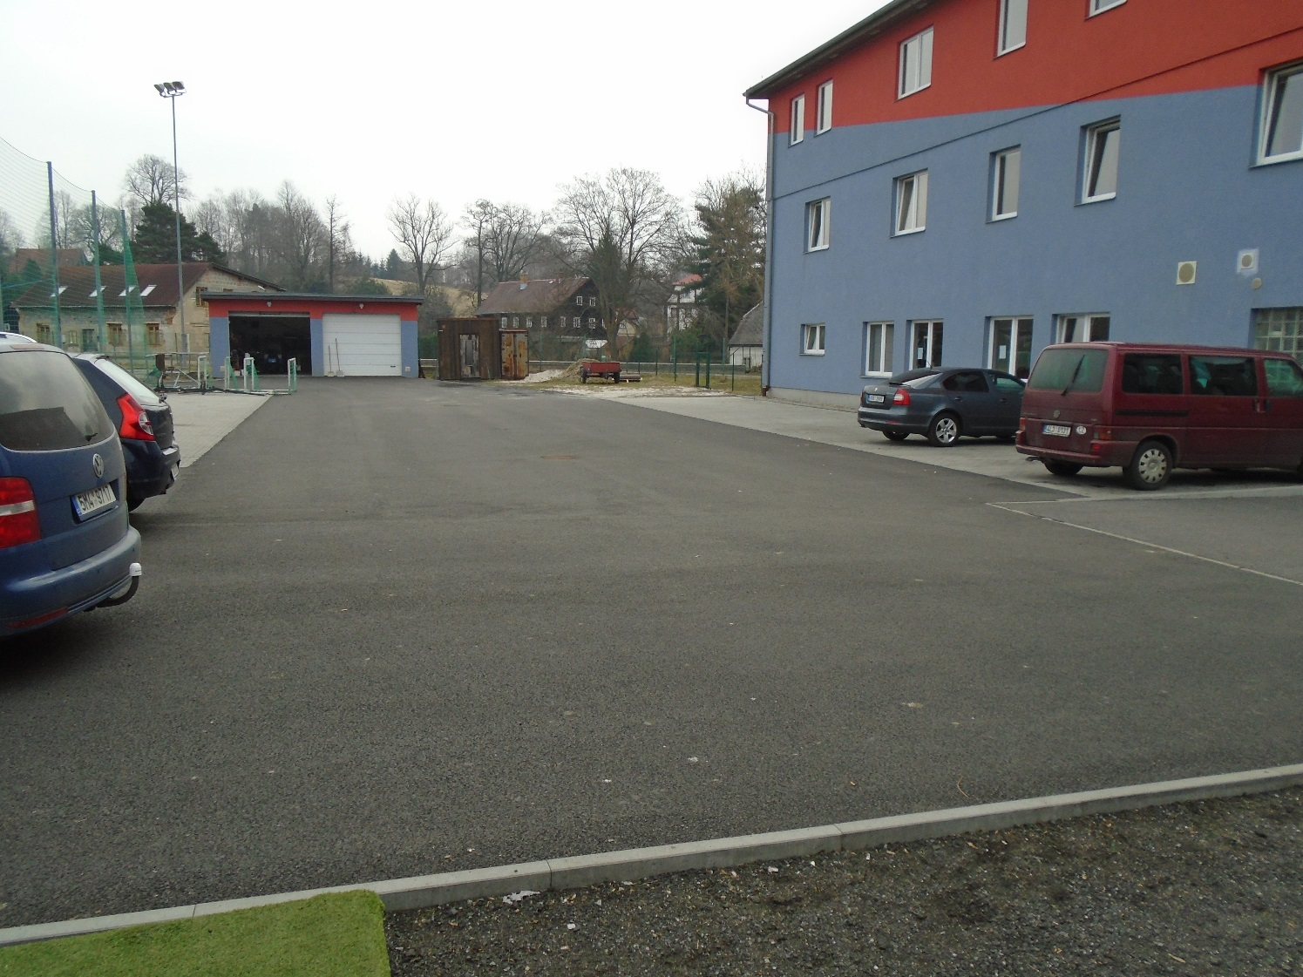
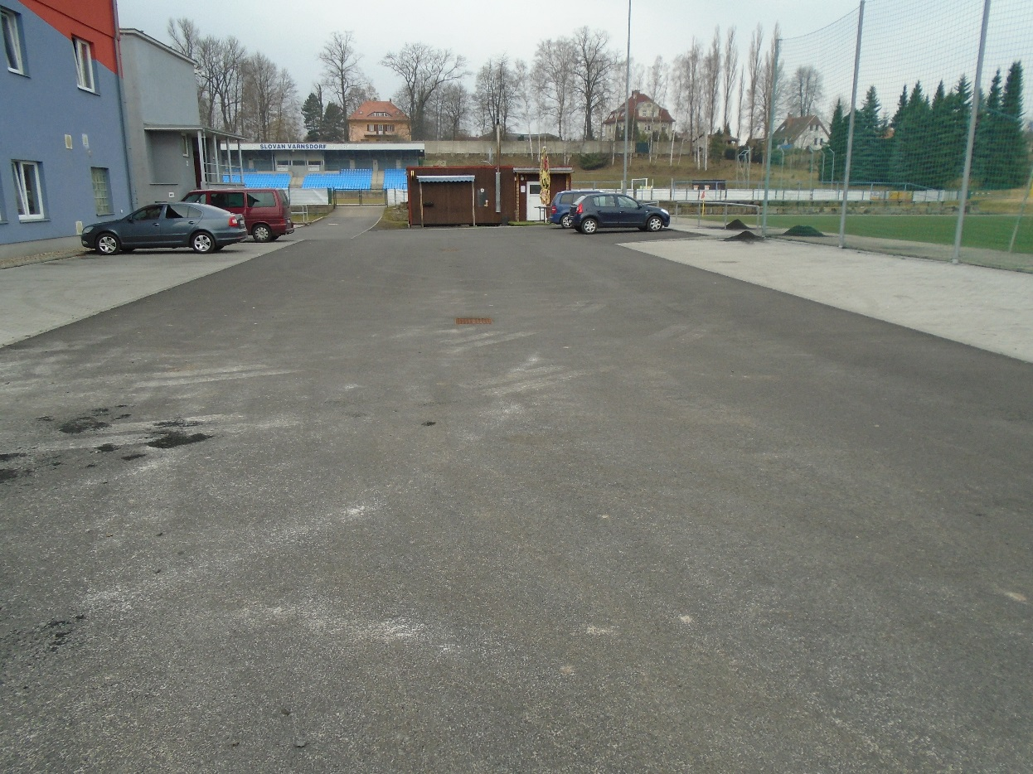
Vnitřní parkoviště v areálu Kotliny
Zhotovitel: TSmV s. r. o., Varnsdorf
Cena díla: 436.684 Kč vč. DPH

Slide 30
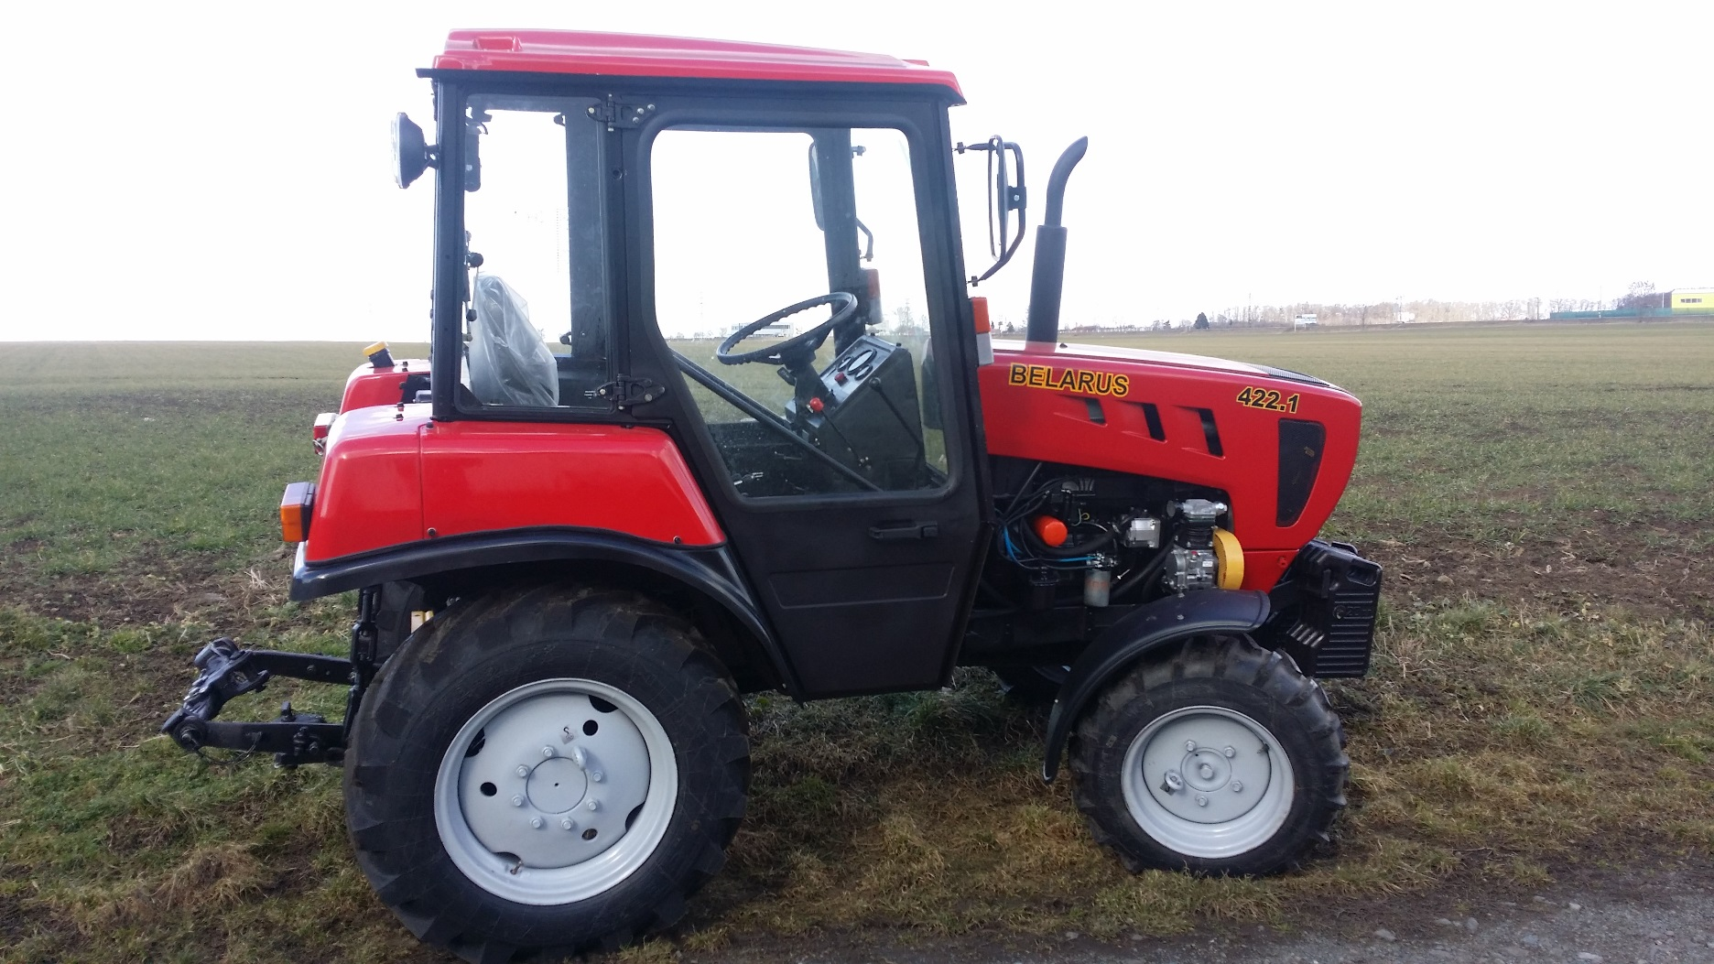
Nákup traktoru a příslušenství pro údržbu hřiště s umělým povrchem
Dodavatel: Belarus-traktor.cz s.r.o.
Cena: 299.000 Kč bez DPH

Slide 31
OBJEKTY OBČANSKÉ
VYBAVENOSTI

Slide 32
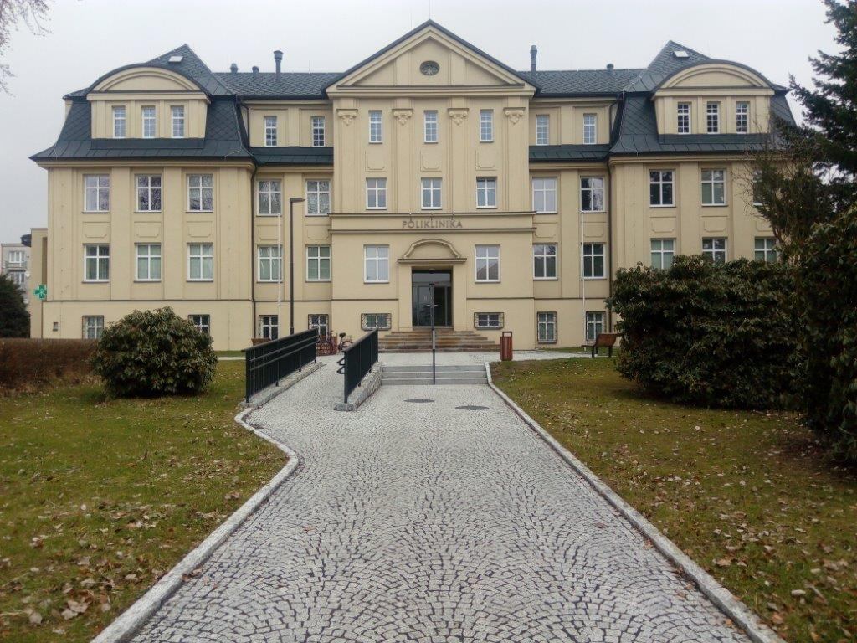
Výměna oken, zateplení fasády a úprava venkovních ploch a vstupů do budovy polikliniky č.p. 2060 Varnsdorf
II. Etapa 2016
- nový bezbariérový vstup (rampa), terénní úpravy a nové zpevněné plochy (dlažby), přeložka horkovodu, nové kanalizační přípojky (dešťová, splašková), demolice ocelových přístřešků
Zhotovitel: Stavební spol. RBK a. s., Praha
Cena díla: 13.556.042 Kč vč. DPH
(rok 2016: 6.019.723 Kč)
Dotace z MŽP: 4.137.650,50 Kč vč. DPH

Slide 33
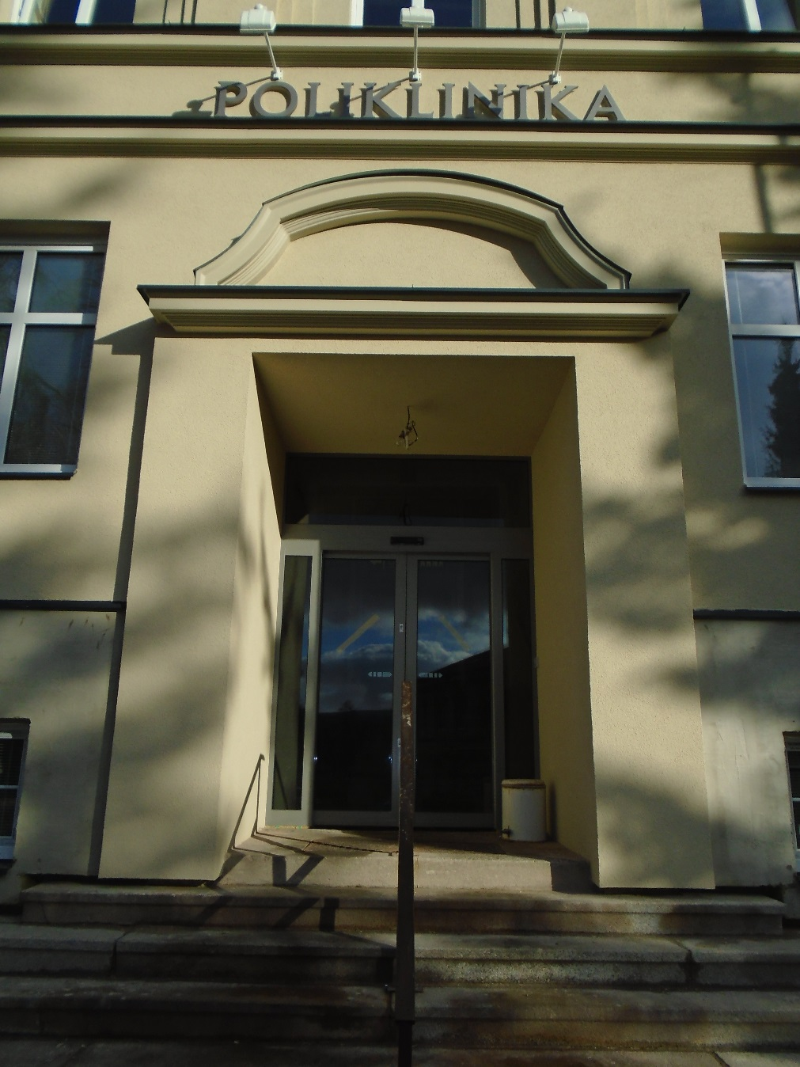
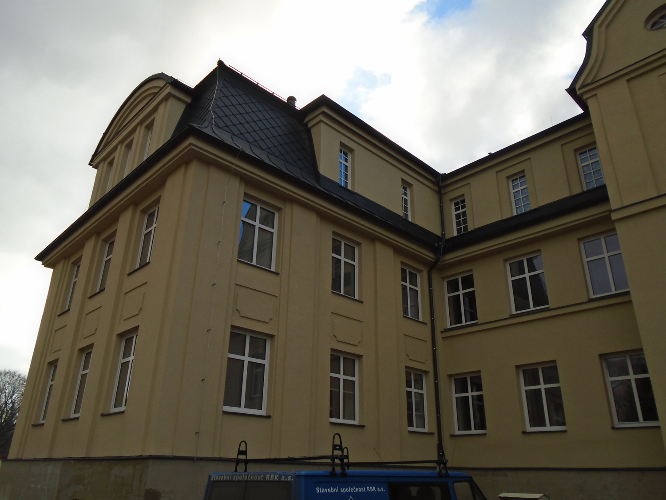
Výměna oken, zateplení fasády a úprava venkovních ploch a vstupů do budovy polikliniky č.p. 2060 Varnsdorf

Slide 34

Výměna oken, zateplení fasády a úprava venkovních ploch
a vstupů do budovy polikliniky č.p. 2060 Varnsdorf

Slide 35



Rekonstrukce výtahu č.p. 3014, Karolíny Světlé
Zhotovitel: Schindler CZ, s. r. o., Praha
Cena díla: 989.000 Kč vč. DPH

Slide 36


Zhotovení sochy Vincenze Pilze (pro městské divadlo)
Zhotovitel: realizace modelu busty – MgA. Paulina Skavova, Cena díla vč. DPH: 80.000 Kč
odlití busty do bronzu – H V H spol. s.r.o., Horní Kalná
Cena díla vč. DPH: 115.000 Kč

Slide 37



Oprava sociálního zařízení v areálu TS
Zhotovitel: Regia a. s. , Varnsdorf
Cena díla vč. DPH - 199.970 Kč

Slide 38
OBJEKTY
V ZÁJMU
PAMÁTKOVÉ PÉČE

Slide 39




Oprava Hanischovy hrobky na hřbitově
Zhotovitelé:
Zednické práce – Lubomír Katuščák, Cena díla vč. DPH: 87.449 Kč
Mříže – Zdeněk Nuslauer, Cena díla vč. DPH: 89.776 Kč
Okna – RETOS Varnsdorf s.r.o., , Cena díla vč. DPH : 71.959 Kč

Slide 40
TECHNICKÁ
INFRASTRUKTURA

Slide 41


Přeložka horkovodu u budovy polikliniky č.p. 2060
Zhotovitel: TSmV s. r. o., Varnsdorf
Cena díla: 570.378 Kč vč. DPH

Slide 42
Projektové dokumentace
V letošním roce byly dále vybranými dodavateli zpracovány PD na níže uvedené akce:
Modernizace stravovacího provozu nemocnice- Ing. Václav Jára, Varnsdorf
Kanalizace Kubelíkova – Vodohospodářské stavby Nový Bor, spol. s r. o.
Rozhledna na Špičáku – Ing. Václav Jára, Varnsdorf
Přeložka horkovodu polikliniky – EVČ, s. r. o., Pardubice

Slide 43
Děkujeme
za pozornost

